Slide 1
TEKNOLOGI BIOPORI
Eko Hartini

Slide 2
POKOK BAHASAN
Pengertian dan Manfaat Lubang Resapan Biopori (LRB)
Menentukan Lokasi LRB
Teknik Pembuatan LRB
Perawatan dan Pemanenan LRB

Slide 3
Pengertian Biopori
Biopori adalah lubang-lubang di dalam tanah yang terbentuk akibat berbagai akitifitas organisma di dalamnya, seperti cacing, perakaran tanaman, rayap dan fauna tanah lainya.
Lubang-lubang yang terbentuk akan terisi udara, dan akan menjadi tempat berlalunya air di dalam tanah.

Slide 4
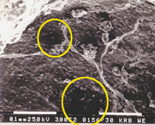
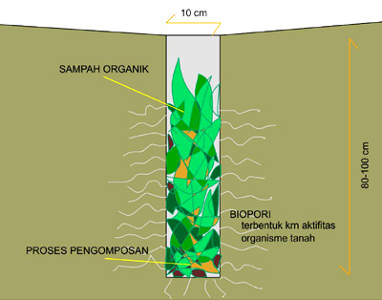
dua buah lubang yang terbentuk oleh cacing (pada lingkaran kuning bagian atas) dan lubang yang terbentuk oleh aktifitas akar tanaman (pada lingkaran kuning bagian bawah).

Slide 5
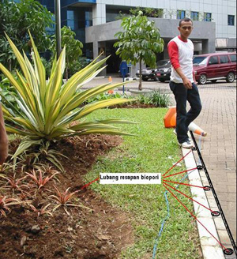
Lubang resapan biopori adalah lubang silindris yang dibuat secara vertikal ke dalam tanah dengan diameter 10 cm dan kedalaman sekitar 100 cm, atau dalam kasus tanah dengan permukaan air tanah dangkal, tidak sampai melebihi kedalaman muka air tanah

Slide 6
Lubang resapan biopori adalah teknologi tepat guna dan ramah lingkungan untuk mengatasi banjir dengan cara :
Meningkatkan daya resapan air,
Mengubah sampah organik menjadi kompos dan mengurangi emisi gas rumah kaca (CO2 dan metan),
Memanfaatkan peran aktivitas fauna tanah dan akar tanaman, dan mengatasi masalah yang ditimbulkan oleh genangan air seperti penyakit demam berdarah dan malaria

Slide 8
Manfaat Biopori
Meningkatkan Daya Resapan Air
Mengubah Sampah Organik Menjadi Kompos
Memanfaatkan Fauna Tanah dan atau Akar Tanaman

Slide 9
ALAT BIOPORI
Gambar 1. Bor LRB Type L01
Bor Type L01 ini dibuat dari besi pilihan dengan dimensi: panjang 120 cm dan diameter mata bor 10 cm. Panjang tangkai 40 cm.

Slide 10
Lokasi Lubang Biopori
Lubang resapan biopori (LRB) dibuat ditempat yang bebas dari lalu-lalang orang terutama anak-anak.
Penempatannya harus diatur sedemikian rupa dan disesuaikan dengan landscape yang ada.
Penempatan LRB dilakukan di lokasi dimana air secara alami akan cenderung berkumpul atau air tersebut diarahkan ke tempat dimana lubang resapan biopori berada.
Air dapat diarahkan dengan membuat alur, dan lubang resapan dibuat pada dasar alur tersebut.

Slide 11
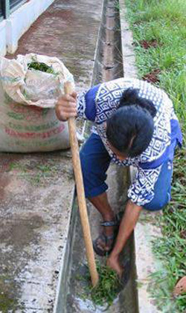
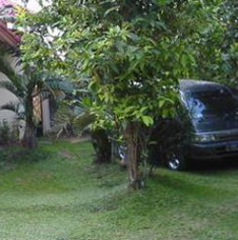
Gambar 1. LRB pada Dasar Saluran
Gambar 2 Merubah Saluran Pembuang Air Hujan Menjadi Saluran Peresap Air Hujan
Gambar 3 LRB di Sekeliling Pohon

Slide 12
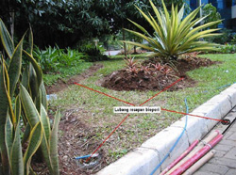
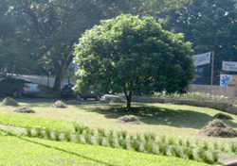
Gambar 4 . LRB pada Batas Taman
Gambar 5 .Sampah Taman

Slide 13
Teknik Pembuatan Biopori
Buat lubang silindris secara vertikal ke dalam tanah dengan diamter 10 cm. Kedalaman kurang lebih 100 cm atau tidak sampai melampaui muka air tanah bila air tanahnya dangkal. Jarak antar lubang antara 50 - 100 cm
Mulut lubang dapat diperkuat dengan semen selebar 2 - 3 cm dengan tebal 2 cm di sekeliling mulut lubang.
Isi lubang dengan sampah organik yang berasal dari sampah dapur, sisa tanaman, dedaunan, atau pangkasan rumput
Sampah organik perlu selalu ditambahkan ke dalam lubang yang isinya sudah berkurang dan menyusut akibat proses pelapukan.
Kompos yang terbentuk dalam lubang dapat diambil pada setiap akhir musim kemarau bersamaan dengan pemeliharaan lubang resapan.

Slide 14
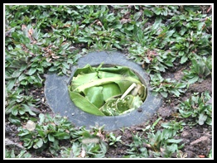
Jaga lubang resapan selalu penuh teriisi sampah organik.
Jika sampah organik belum/tidak cukup maka disumbatkan dibagian mulutnya.
Dengan cara seperti ini maka lubang tidak akan berpotensi terisi oleh material lain seperti tanah atau pasir.
Selain itu, jika ada jenis sampah yang berpotensi bau dapat diredam dengan sampah kering yang menyumbat mulut lubang resapan biopori.

Slide 15
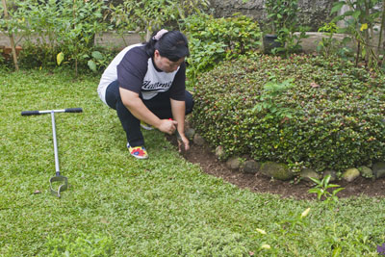
Steps of Installing the Small Hole Biopore
Select location where overland flow tends to converge, or dig a furrow to direct overland flow into the hole.

Slide 16
Drill a pit hole at the bottom of furrow using “biopori” auger up to maximum 100 cm depth or above water table if water table is shallow.

Slide 17
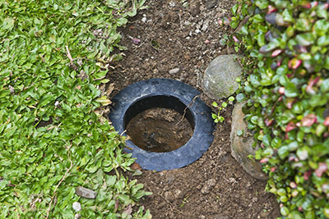
When necessary, plug the most upper part of the hole with a hollow protection cap

Slide 18
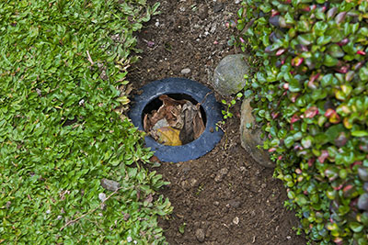
Soon, fill up the hole with solid organic waste

Slide 19
JUMLAH LRB YANG DISARANKAN
Jumlah LRB = intensitas hujan(mm/jam) x luas bidang kedap (m²) / Laju Peresapan Air per Lubang (liter/jam)
Sebagai contoh, untuk daerah dengan intensitas hujan 50 mm/jam (hujan lebat), dengan laju peresapan air perlubang 3 liter/menit (180 liter/jam) pada 100 m² bidang kedap perlu dibuat sebanyak (50 x 100) / 180 = 28 lubang.

